Slide 1

西农学生奖助学金申请管理系统设计与实现
2019届本科生毕业论文答辩
汇报人：程文鑫 指导老师：成宝国老师
汇报时间：2019年6月9日

Slide 2
01
研究背景与研究目标
02
系统分析
目 录
03
系统设计
CONTENTS
04
系统实现与测试
05
致谢

Slide 3
研究背景与研究目标
背景1：教育部指导文件
背景2：西农奖助学金项目现况
《国家中长期交改革和发展规划纲要（2010-2020）》指出要加快教育信息化进程
西北农林科技大学2018-2019学年奖学金资助金额就达1亿多元，资助项目40多个，受助学生1.6万余人次。
背景3：传统资助申请与审核模式弊端
研究目标
实现一个集申请、审核、公示、监督功能于一体的系统，促使奖助学金申请与评审工作标准化、规范化，彻底改变纸质办公的现状，从而提高信息化管理水平，降低管理成本。
申请流程多、办公效率低、数据更新慢、缺乏公开公正性

Slide 4
业务分析
实际工作流程
学生处接到企业或教育部的奖助学金项目，发布评选通知
学生收到评选通知后填写申请书
班级内部组织评审小组评审申请书
将评审通过的申请书提交给辅导员
辅导员初审后进行名单公示
辅导员将名单公示通过的申请书提交给学生处
学生处工作人员复审后进行名单公示
学生处工作人员将公示通过的名单提交给资助企业
资助企业审阅后再由学生处将名单报送到财务处
财务处发放奖助学金

Slide 5
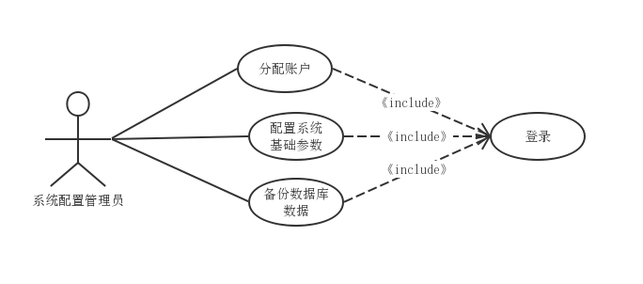
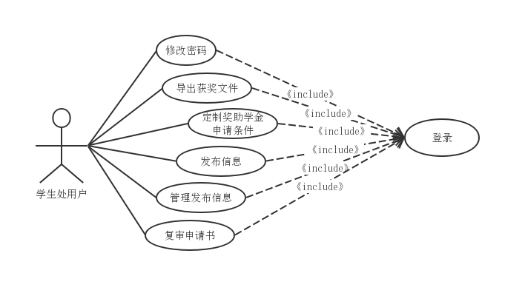
功能性需求分析
四类用户：学生用户、辅导员用户、学生处用户、系统配置管理员

Slide 6
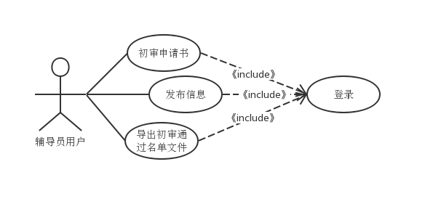
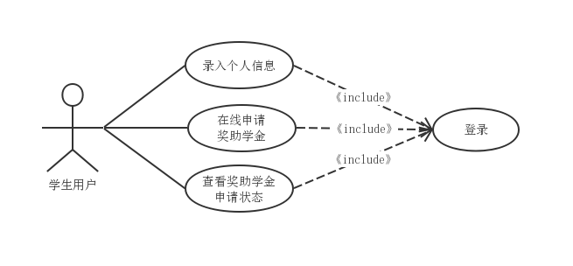
功能性需求
四类用户：学生用户、辅导员用户、学生处用户、系统配置管理员

Slide 7
非功能性需求和可行性分析
非功能性需求：
系统可行性分析：
安全性：稳定可靠、备份数据、权限控制
易用性：界面友好、操作简单
可扩展性：系统新增业务，不影响架构
兼容性：兼容主流浏览器
性能要求：无明显延迟、卡顿现象，支持极限访问
可移植性：不受环境限制
技术可行性
经济可行性
社会可行性

Slide 8
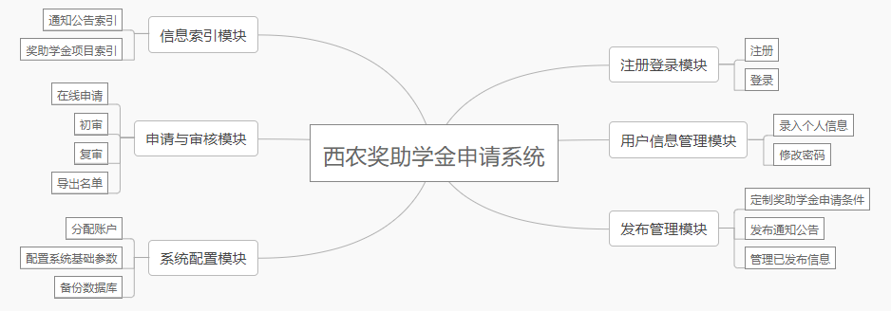
系统总体功能模块图

Slide 9
核心功能设计
一、定制奖助学金申请条件功能
将定制条件分为基本信息、诚信记录、学习信息、家庭信息、申请理由、其他说明六个部分，分别对应申请时的六个步骤；
根据奖助学金评选标准定制申请表单，将每个条件分为三种状态:不填、选填、必填；
可将每次定制的奖助学金项目保存为模板，每次定制时可选择使用已有模板；
支持富文本编辑，同时能上传图片和文件；
设置有效期，只有在有效期内才能申请；
定时发布，设定发布时间，定时发布到奖助学金索引模块中；

Slide 10
核心功能设计
二、在线申请与审核功能（学生部分）
依据每个奖助学金项目申请有效期决定是否开放申请入口
学生在进入申请入口时，依据学院、年级判断是否跳转至申请页面
依据定制的申请条件动态生成申请表单和步骤
能将学生个人信息自动填充到对应的表单内
设置表单校验函数，保证“必填项”表单准确输入
设置《西北农林科技大学诚信协议书》
依据用户身份确定是否能提交表单，除学生以外的用户无法提交申请表单

Slide 11
核心功能设计
二、在线申请与审核功能（辅导员部分）
系统依据学院、年级将申请书分发给对应辅导员
辅导员可初审申请书，给出初审结论（“初审通过”或“初审驳回”）
辅导员可发布初审通过名单公示通知
公示支持定时发布并能设置有效期，且在有效期过后自动从通知公示模块逻辑删除
辅导员能导出初审通过名单
辅导员可将初审通过名单一键提交到学生处

Slide 12
核心功能设计
二、在线申请与审核功能（学生处部分）
学生处复审申请书，给出复审结论（“复审通过”或“复审驳回”）
学生处可发布复审通过名单公示通知
公示支持定时发布并能设置有效期，且在有效期过后自动从通知公示模块逻辑删除
学生处复审后，系统自动将复审结果推送给学生
学生处能导出获奖名单
系统记录从申请到审核的每一个操作和时间戳

Slide 13
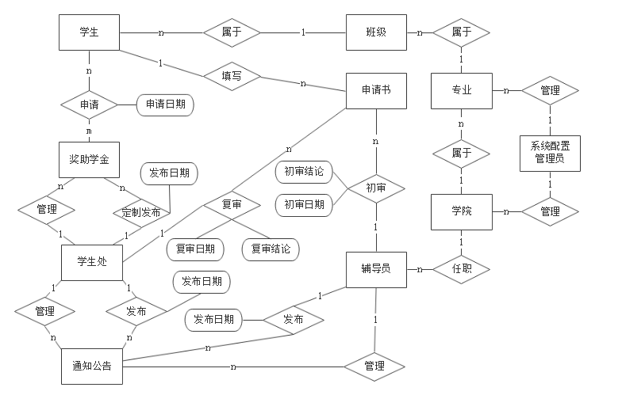
数据库设计
总体E-R图：
实体
联系
转换
关系模式
定义
11张表

Slide 14
系统实现
B/S架构
前后端分离模式
SPA单页面应用
MySQL数据库
前端架构：
Vuejs框架：构建用户界面
Vuex:状态管理
Vue-router:路由控制
Axios:创建请求、请求与响应的拦截、 自动转换JSON格式
stylus:CSS预处理器 自动添加不同内核浏览器的前缀
babel:将ES6转换为ES5
babel-polyfill:兼容IE浏览器
ESLint:语法校验
ElementUI:UI组件库
http-server:解决跨域问题
webpack:编译打包工具
后端架构：
Nodejs运行环境以及http模块、mysql模块、fs模块、cookie模块等
Express框架：快速响应请求、执行路由动作
UEditor：富文本编辑器
websocket：全双工通信

Slide 15
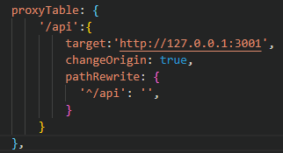
跨域解决方案
出现跨域问题的原因有三点：
浏览器限制
不同源
XMLHttpRequest
传统解决方案：
1. jsonp : 不是 XMLHttpRequest类型
缺点：只支持GET请求
2. CORS: 根据 'Access-Control-Allow-Origin: *'
突破浏览器限制
缺点：配置项多、预检请求、配置cookie等
本系统解决方案：
http-server 轻量web服务器
配置http-proxy-middleware插件
原理：在本地设置代理服务器 反向代理
从不同源的角度解决跨域问题
websocket： 全双工通信 允许跨域

Slide 16
系统测试
测试方案：
界面测试：测试界面的完整性以及路由跳转是否正常；
数据项测试：测试系统数据的输入输出是否准确，非法输入是否能被识别；
功能测试：测试系统业务功能是否正常运行、数据是否能被正常处理、各模块之间是否正常协作以及整个奖助学金申请与审核流程能否正常运转；
兼容性测试：测试系统界面、样式、JS脚本以及其他相关功能能否在主流浏览器上正常运行；

Slide 17
致谢
大学生活即将结束，在此，我要感谢所有教导我的老师和陪伴我一齐成长的同学，他们在我的大学生涯给予了很大的帮助。本论文能够顺利完成，要特别感谢我的导师成宝国老师，成老师对该论文从选题，构思到最后定稿的各个环节给予细心指引与教导,使我得以最终完成毕业论文设计！
最后，我要向百忙之中抽时间对本文进行审阅，评议和参与本人论文答辩的各位老师表示感谢！

Slide 18

THANKS
谢谢大家的聆听

